Slide 1
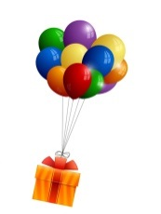
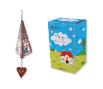
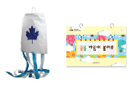
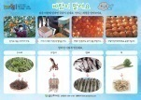
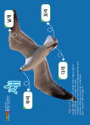
더욱 풍성한 수업을 만들어요 – 각 연령별 교구 연계 활동
환경과 생활 – 바람
1단계
3단계
A. 9호 장난꾸러기 솔바람(애니메이션)
B. 9호 바람을 이용하여 소리내는 악기 탐색하기
C. 9호 숲 속에서 만난 바람
F. 9호 풍향계
활동 1 : 전체 교구 활용
‘바람을 이용하여 소리내는 악기 탐색하기’의 풍경과 ‘숲 속에서 만난 바람’의 여러 가지 바람개비, ‘풍향계’의 풍양계, ‘장난꾸러기 솔바람’의 바람 커튼, ‘바람으로 움직여요’의 풍차 등 다양한 교구를 공기가 잘 통하는 곳에 설치하고 바람의 방향과 빠르기를 직접 느껴봅니다. ‘풍향계’의 책을 읽으며 바람의 종류, 바람을 이용한 자연물과 도구, 여러 가지 바람을 뜻하는 우리말 등에 대해서 알아봅니다.
‘장난꾸러기 솔바람’의 바람 토시를 착용하고 원아가 직접 바람처럼 움직여봅니다. 살랑살랑 부는 숲 속의 바람, 회오리바람, 태풍 등 다양한 바람을 몸으로 직접 표현해보도록 합니다.
☞ 관련 제시자료 및 제시자료 동영상
9호 1단계 바람을 만들어 주는 물건 | 9호 3단계 바람이 말려요(동영상) | 8호 2단계 새 드로잉

Slide 2
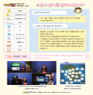
더욱 풍성한 수업을 만들어요 – 각 연령별 교구 연계 활동
환경과 생활 – 날씨
1단계
2단계
3단계
A. 11호 일기예보 놀이(애니메이션)
B. 9호 빗방울 춤(애니메이션)
C. 5호 날씨를 표현해요
활동 1 : 전체 교구 활용
‘빗방울 춤’책을 통해 구름이 만들어지고 비나 구름이 내리는 과정을 이해합니다.
‘일기예보 놀이’활동을 하며 다양한 날씨의 특징에 대해 알아봅니다. 날씨 가면을 쓰고‘날씨를 표현해요’의 여러 가지 천을 두르고 날씨를 표현해 봅니다. ‘빗방울 춤’의 머리띠를 두르고 구름이 만들어지고 비가 되어 내리는 과정을 몸으로 표현해 봅니다. 빗방울 머리띠를 두르고 이슬비, 장마를 표현해 보고, 빗방울 머리띠를 두른 친구들과 번개 천을 두른 친구들이 함께 비바람이 날리는 모습을 표현할 수 있습니다. 또 빗방울 머리띠를 두른 친구들과 태양 천 혹은 태양 가면을 쓴 친구들, 무지개 천을 두른 친구들이 함께 이 비 온 뒤 무지개가 뜬 날씨를 표현할 수도 있습니다.
여러 형태의 날씨를 온몸으로 표현하며 구름과 비, 눈의 형성 과정을 이해하고, 날씨에 따라 필요한 옷이나 액세서리, 도구 등을 알고 준비하는 자세를 기를 수 잇습니다.
☞ 관련 제시자료 및 제시자료 동영상
10호 3단계 오늘의 날씨를 알려드립니다(동영상)

Slide 3
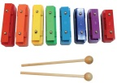
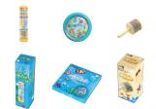
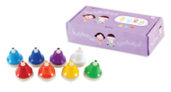
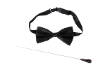
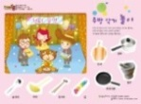
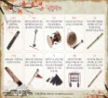
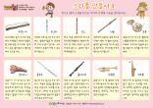
더욱 풍성한 수업을 만들어요 – 각 연령별 교구 연계 활동
환경과 생활 – 악기 연주하기
1단계
2단계
3단계
A. 4호 꾸리네 동네 음악대
D. 1호 공명 실로폰
E. 2호 동물의 소리 연주하기
H. 3호 핸드벨
I. 3호 숲 속의 오케스트라
J. 6호 자전거 벨 연주하기
B. 5호 여름의 소리
C. 9호 색 모레를 흔들!흔들!
F. 9호 길이에 따라 소리가 달라요
G. 10호 종 실로폰
K. 8호 오케스트라
L. 9호 공기를 이용한 악기
활동 1 : 전체 교구 활용
아이엠샘은 전 단계에 걸쳐 발로 치는 피아노, 예쁜 색깔의 마라카스, 카바사, 두꺼비 귀로, 아코디언 등 다양한 형태의 악기들을 제공합니다. 나비 넥타이를 착용하고 지휘봉을 들면 멋진 지휘자가 될 수 잇습니다. 다양한 악기들을 모아서 아름다운 오케스트라 연주를 해보면 어떨까요?
지휘자의 역할에 대해 함께 알아보고, 소리를 내는 방식에 따라 입으로 부는 악기, 손으로 치는 악기, 흔들어서 소리를 내는 악기 등 분류해 볼 수 있습니다.
☞ 관련 제시자료 및 제시자료 동영상
3호 1단계 주방 악기 놀이 | 7호 2단계 전통 악기 | 8호 3단계 여러 나라의 악기 | 11호 3단계 소리를 만들어요

